Slide 1
БЕЗОПАСНОСТЬ ДРАЙВЕРОВ
Нижний Новгород, 2025г.

Slide 2
ПРОБЛЕМУ ИЗОЛЯЦИИ И ЗАЩИТЫ
Как обеспечить одновременную работу множества программ, не позволяя им мешать друг другу и операционной системе?
Ключевые концепции:
Привилегированный доступ
Изоляция
Безопасность
Основные темы:
режимы работы CPU (кольца защиты)
системные таблицы (GDT, IDT)
практическая реализация изоляции драйверов
2

Slide 3
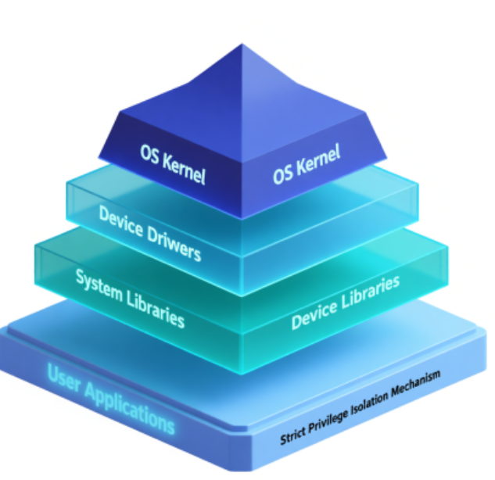
ИЕРАРХИЯ ПРИВИЛЕГИЙ
Пользовательские приложения (наименьшие привилегии)
Системные библиотеки (промежуточный уровень)
Ядро ОС (максимальные привилегии, полный доступ к оборудованию)
Драйверы устройств (работают в режиме ядра)
Необходим механизм для строгого разграничения прав
3

Slide 4
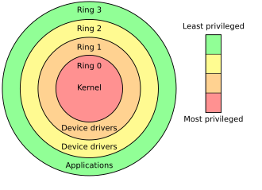
КОНЦЕПЦИЯ "КОЛЕЦ ЗАЩИТЫ"
Аппаратный механизм для разделения уровней привилегий
Представлен в виде концентрических кругов (колец
4

Slide 5
МОДЕЛЬ КОЛЕЦ
Ring 0 (Кольцо 0) - Режим ядра (Kernel Mode): Имеет прямой доступ к оборудованию (процессору, памяти, устройствам ввода-вывода). Здесь работает ядро ОС (Linux) и большинство драйверов
Ring 1 и Ring 2: Исторически предназначались для драйверов устройств или подсистем ОС. В современных ОС, включая Linux и Windows, эти кольца практически не используются
Ring 3 (Кольцо 3) - Пользовательский режим (User Mode): Наименее привилегированный уровень. Здесь работают все пользовательские приложения (браузеры, текстовые редакторы и т.д.). Доступ к оборудованию и памяти ядра здесь запрещен.
5

Slide 6
RING 0: РЕЖИМ ЯДРА
Выполняется код операционной системы и драйверов.
Полный доступ к памяти, портам ввода/вывода, управлению прерываниями.
Возможность выполнять привилегированные инструкции (например, hlt, in, out, lgdt).
Сбой в коде Ring 0 приводит к краху всей системы (Kernel Panic / BSOD).
6

Slide 7
RING 3 - РЕЖИМ ПОЛЬЗОВАТЕЛЯ (USER MODE)
Выполняются прикладные программы (браузеры, текстовые редакторы).
Ограниченный доступ: только к выделенной ей области памяти.
Запрет на выполнение привилегированных инструкций и прямой доступ к оборудованию.
Сбой в программе Ring 3 обычно приводит только к закрытию этой программы.
7

Slide 8
RING 1 И RING 2
Изначально предназначались для драйверов устройств и системных сервисов.
В современных ОС (Windows, Linux) практически не используются.
Вся работа с оборудованием ведется из Ring 0.
Исключение: некоторые гипервизоры (например, Xen) используют Ring 1 для гостевых ОС.
8

Slide 9
ПЕРЕКЛЮЧЕНИЕ МЕЖДУ РЕЖИМАМИ
Механизмы перехода:
Системные вызовы (Syscalls): Программа запрашивает услугу у ядра
Аппаратные прерывания (Interrupts): Устройство требует внимания
Исключения (Exceptions): Произошла ошибка (деление на ноль, page fault)
Переключение инициируется специальными инструкциями (syscall, int 0x80) или аппаратно.
9

Slide 10
МЕХАНИЗМ СИСТЕМНОГО ВЫЗОВА
Программа в User Mode помещает аргументы в регистры/стек.
Выполняется инструкция системного вызова (например, syscall).
Процессор аппаратно переключается в Ring 0, сохраняя контекст пользовательского процесса.
Управление передается на заранее заданный обработчик в ядре.
Ядро выполняет запрошенную операцию.
Ядро возвращает результат и управление, процессор возвращается в Ring 3.
10

Slide 11
МЕХАНИЗМ СИСТЕМНОГО ВЫЗОВА
.GDT (Global Descriptor Table) - управляет сегментацией памяти и уровнями привилегий.
IDT (Interrupt Descriptor Table) - определяет, какой код выполнять при прерывании или исключении.
11

Slide 12
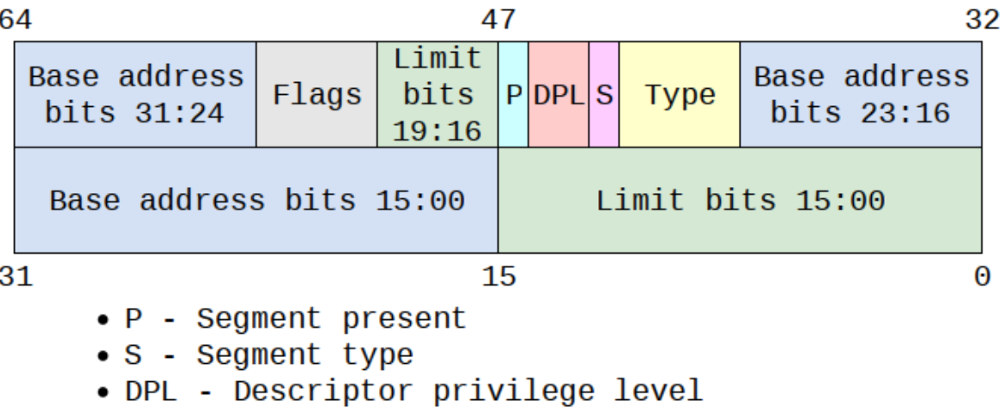
GDT - ГЛОБАЛЬНАЯ ТАБЛИЦА ДЕСКРИПТОРОВ
Содержит дескрипторы сегментов.
Каждый дескриптор описывает блок памяти: его базовый адрес, лимит (размер) и атрибуты доступа.
Ключевой атрибут: Уровень привилегий (DPL - Descriptor Privilege Level). Именно здесь кодируется, к какому "кольцу" принадлежит сегмент кода или данных.
12

Slide 13
МЕХАНИЗМ СИСТЕМНОГО ВЫЗОВА
Регистры сегментов (CS, DS, SS и т.д.) содержат не адрес, а селектор
CPL (Current Privilege Level): Текущий уровень привилегий процессора хранится в младших битах регистра CS
При доступе к сегменту процессор сравнивает CPL с DPL дескриптора. Если CPL < DPL (меньше привилегий), доступ запрещен
13

Slide 14
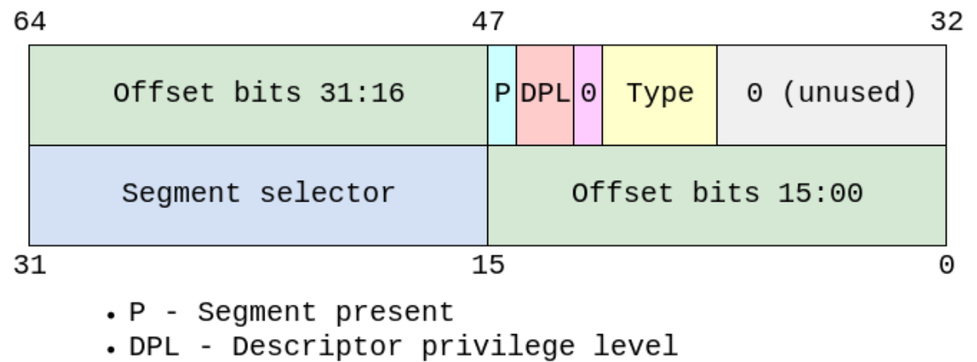
IDT: INTERRUPT DESCRIPTOR TABLE
Содержит дескрипторы шлюзов (Gate Descriptors)
Каждый дескриптор указывает на обработчик прерывания/исключения
Типы шлюзов:
Шлюз прерывания (Interrupt Gate)
Шлюз ловушки (Trap Gate)
Шлюз задачи (Task Gate) - устарел.
14

Slide 15
IDT: INTERRUPT DESCRIPTOR TABLE
При возникновении прерывания/исключения:
Процессор автоматически переключается в Ring 0.
Сохраняет состояние регистров (SS, ESP, CS, EIP, EFLAGS).
Берет селектор и смещение из IDT.
Начинает выполнение кода обработчика в сегменте кода ядра (Ring 0).
Это единственный безопасный способ для пользовательской программы "войти" в ядро.
15

Slide 16
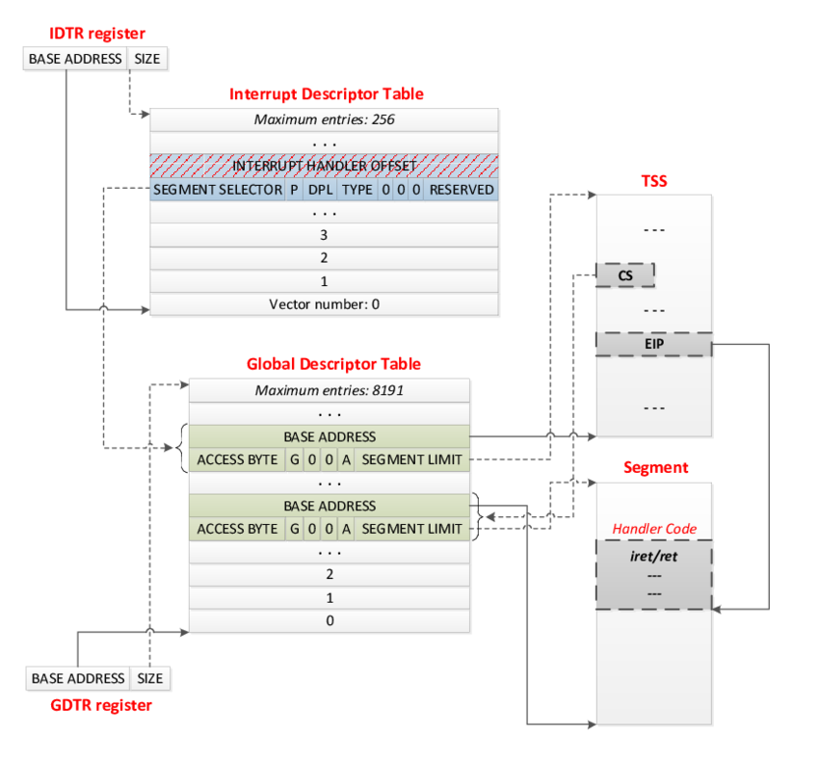
МЕХАНИЗМ СИСТЕМНОГО ВЫЗОВА
16

Slide 17
ПРОБЛЕМА ДРАЙВЕРОВ УСТРОЙСТВ
Драйверы работают в Ring 0 (им нужен прямой доступ к "железу")
Пишутся сторонними производителями, часто с ошибками
Статистика: Значительный процент падений Windows (BSOD) вызван драйверами
Проблема: Как изолировать ненадежный код, которому нужны максимальные привилегии?
17

Slide 18
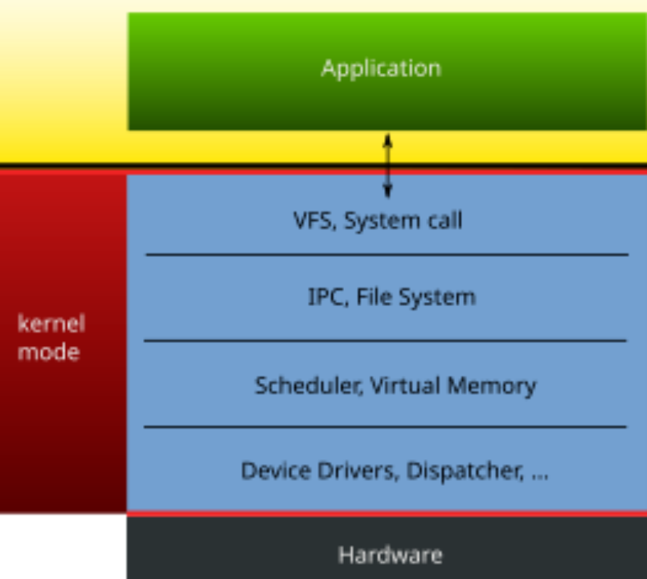
МОНОЛИТНОЕ ЯДРО И ДРАЙВЕРЫ
Все драйверы загружаются в адресное пространство ядра
Плюс: Высокая производительность (минимальные накладные расходы).
Минус: Нет изоляции. Ошибка в любом драйвере -> крах всей системы.
Пример: Ядро Linux (хотя поддерживает загрузку модулей).
18

Slide 19
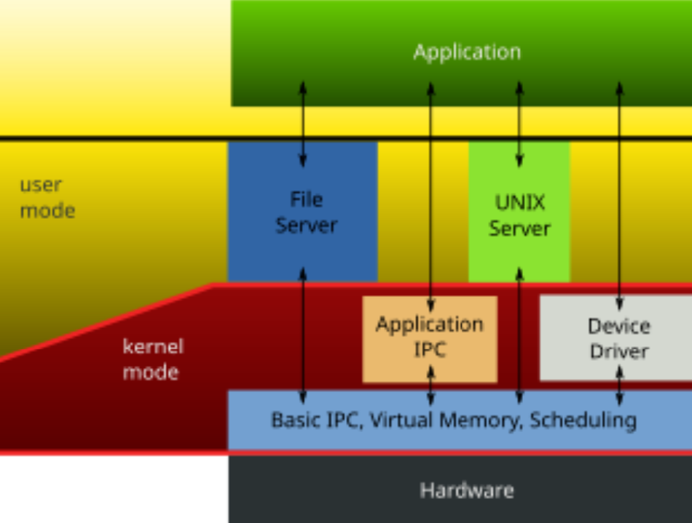
ИЗОЛЯЦИЯ ДРАЙВЕРОВ В ПОЛЬЗОВАТЕЛЬСКОМ РЕЖИМЕ
Идея: Запускать драйверы в Ring 3 (User Mode).
Плюс: Сбой драйвера приводит только к падению процесса драйвера, а не ядра.
Минус: Большие накладные расходы на взаимодействие и копирование данных.
19

Slide 20
ИЗОЛЯЦИЯ ДРАЙВЕРОВ В ПОЛЬЗОВАТЕЛЬСКОМ РЕЖИМЕ
Монолитное ядро (драйверы в Ring 0):
+ Высокая производительность.
- Низкая надежность и безопасность.
Изолированные драйверы (в Ring 3):
+ Высокая надежность и безопасность.
- Низкая производительность (из-за постоянных переключений контекста).
20

